Slide 1
Bitka pri Stalingrade
Juraj Kekelák 9.B

Slide 2
Bitka pri Stalingrade bola jednou z najväčších a najkrvavejších bitiek druhej svetovej vojny. Na oboch stranách bojovalo viac ako 2 milióny vojakov, 2000 tankov, do 25 000 delostreleckých zbraní a 2 300 lietadiel.

Slide 3
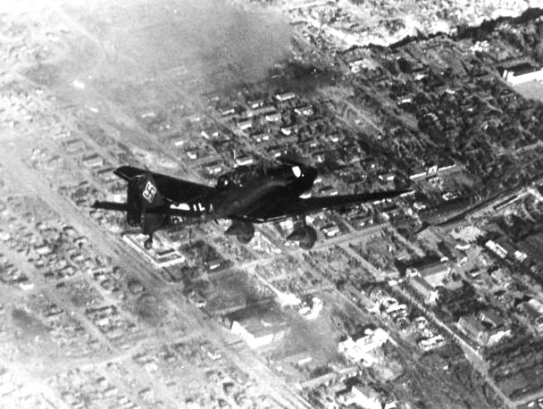

Slide 4
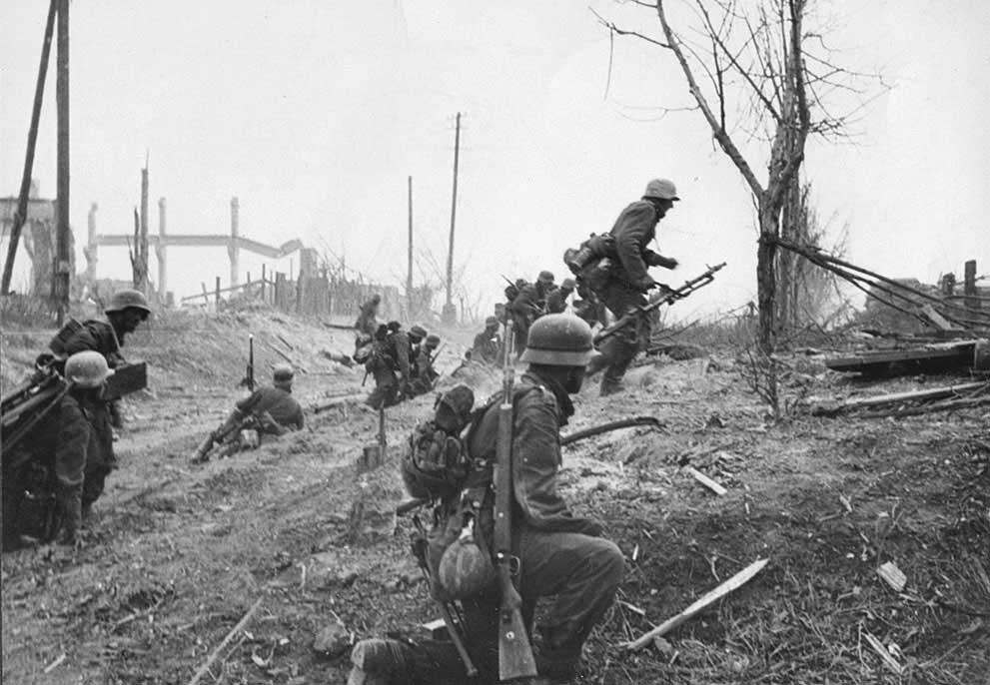

Slide 5
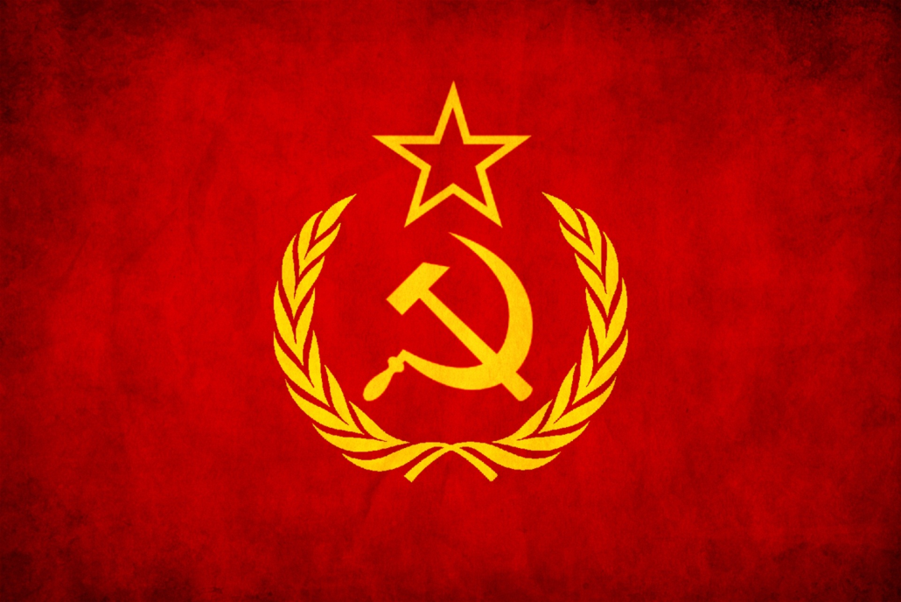
Sovietska armáda
1 103 000 mužov
15 501 del
1 463 tankov
1 115 lietadiel

Slide 6

Nacistická armáda
1 011 000 mužov
10 250 del
675 tankov
732 lietadiel

Slide 7
Straty vojakov

Slide 8
Obranná fáza bitky:
(17. júl - 18. november)
323 856 mŕtvych a 319 986 ranených

Slide 9
Útočná fáza bitky:
(19. november - 2. február)
154 885 mŕtvych a nezvestných
330 892 ranených

Slide 10
Ďakujem za pozornosť

